Slide 1
Arrays, arrays bidimensionales y matrices.
Alan Vallvé

Slide 2
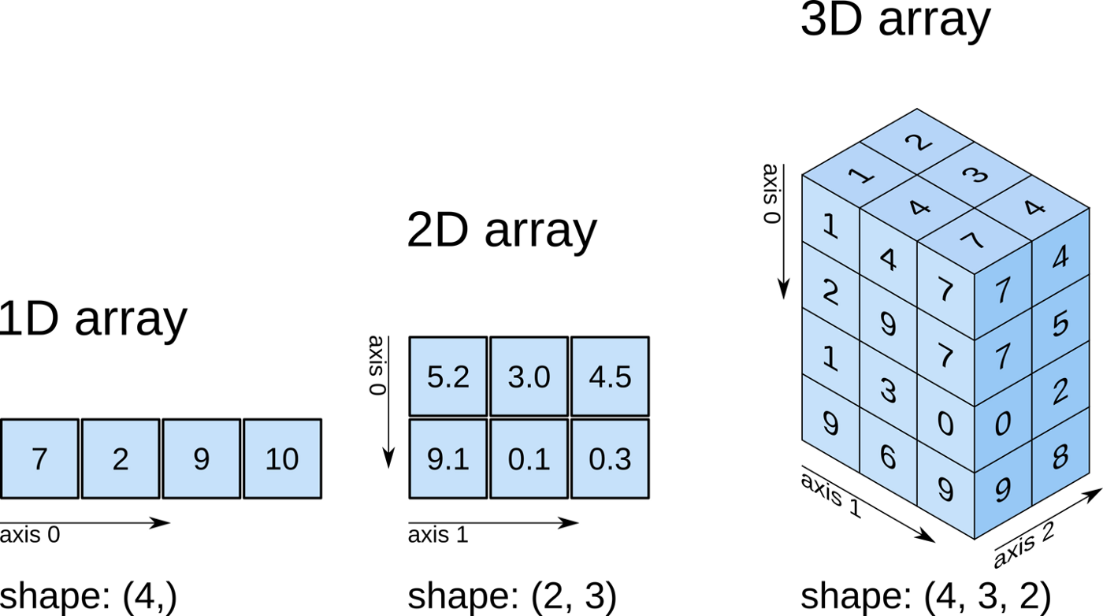
¿Qué es un array?
Un array es una lista de elementos u objetos, los arrays son definidos como variables, definiendo el tipo de información que va a contener esta.
En esta presentación, vamos a centrarnos en los arrays más sencillos, como crearlos, y qué estructura tienen.

Slide 3
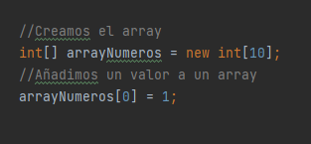
Estructura de un array
Para generar un array se hace de forma similar a cuando creamos una variable, tenemos que indicarle el tipo y, a continuación, para convertir este tipo a una lista, tenemos que ponerle los símbolos “[]”
Cuando hacemos esto, Java entenderá que necesitamos una lista, en este caso, de int al especificarlo como en el ejemplo.
A continuación, tenemos que indicar el tamaño del array, indicando su longitud entre los segundos “[]”
El ejemplo, tendrá una longitud de 10.

Slide 4
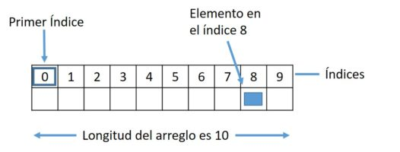
Estructura de un array
En el caso de los arrays simples, es imprescindible indicar que tamaño tendrán, o en su defecto, generarlo con valores directamente.
Es importante tener en cuenta que los arrays empiezan a contar desde 0, es decir, que un array de longitud 10 llegará hasta el índice 9, empezando por la posición 0.

Slide 5



Agregar y manipular valores de un array
Una vez tenemos clara la estructura de un array y como inicializarlo, pasamos a leer y modificar sus valores.
Para hacer esto, solamente tenemos que indicar el nombre del array, y entre corchetes “[]” la posición a la que queremos acceder.
Ejemplo:
Lectura:
Escritura:

Slide 6
Tipos de arrays
Tal y como hemos visto al principio, tenemos principalmente tres tipos de estructuras para arrays:
Lista
Matriz
Tridimensional

Slide 7
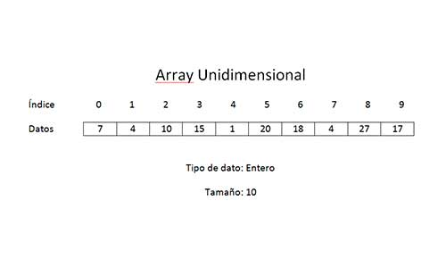
Arrays: lista
Los arrays de tipo lista son bastante simples, tal y como indica su nombre, tenemos una lista de elementos con una longitud ilimitada, por ejemplo,
Si tenemos un array de 10 elementos, podremos acceder de la posición “0” hasta “9”.
PE: Si accedemos a la posición 5, nos encontraremos que tiene un valor de “20”.

Slide 8
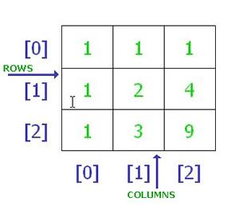
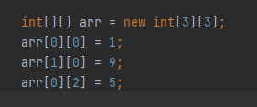
Arrays de matriz o bidimensional
Estos arrays se complican un poco más, el concepto es primordialmente el mismo, si en un array unidimensional accedemos a cada columna, en un array bidimensional también podremos acceder a la fila.
Una forma de imaginar este tipo de estructura, es como una cuadrícula, también podéis pensar en el juego de hundir la flota.

Slide 9
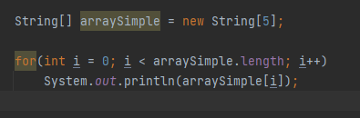
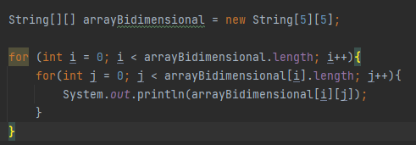
Ejemplos de cómo recorrer arrays
Recorrer un array simple
Recorrer un array Bidimensional

